Slide 1
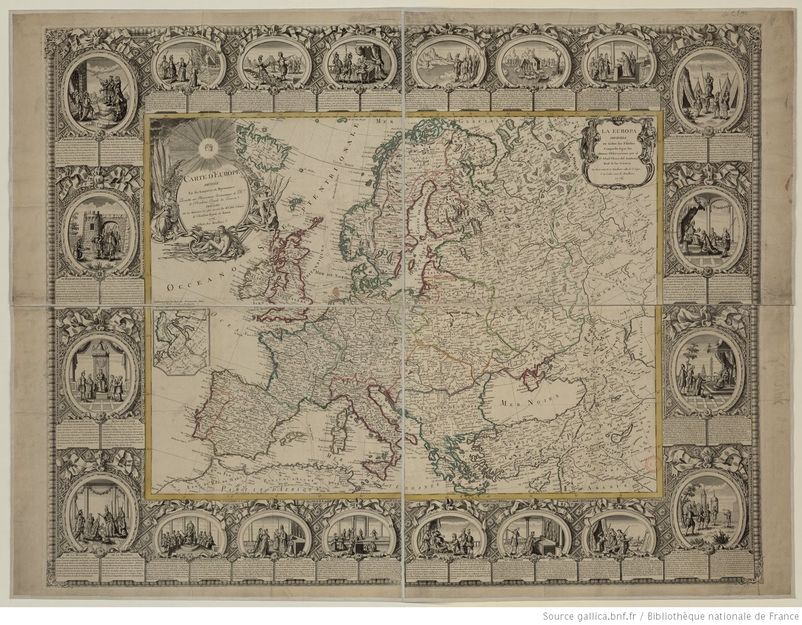
Cadre des lumières : Contexte historique et social

Slide 2
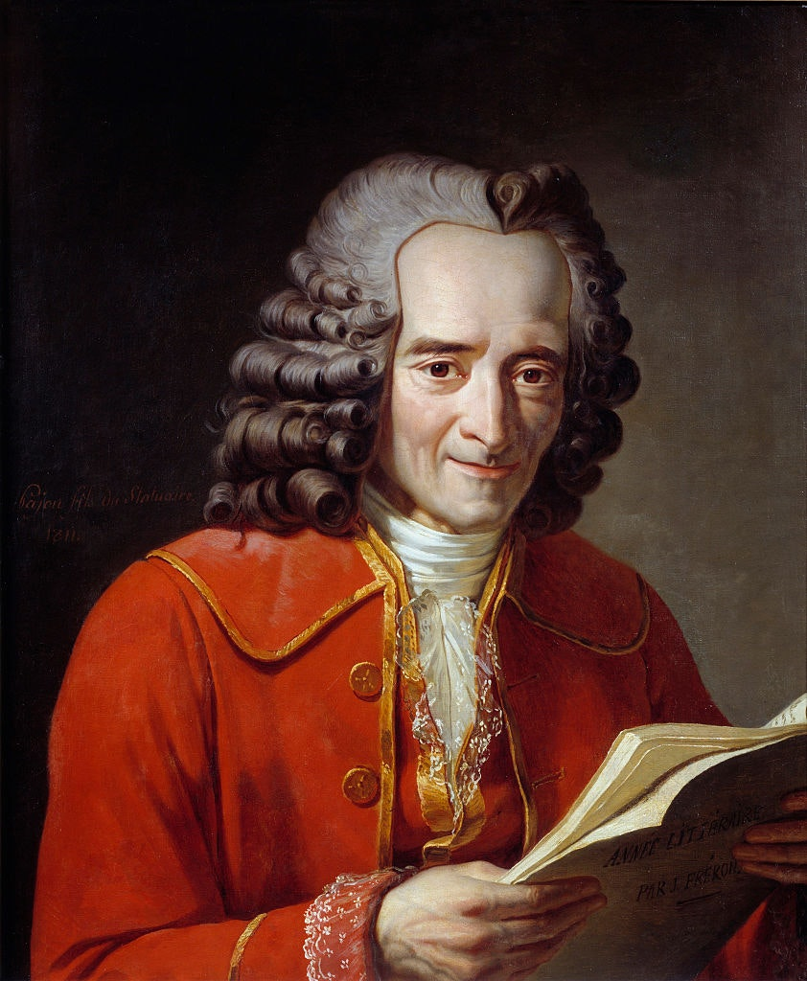
Pour commencer: De l‘horrible danger de la lecture (Voltaire, 1765)
Quelle est la forme du texte, quel est son genre?
Quels thèmes aborde le texte et comment?
Quelles phénomènes ou institutions critique le texte?

Slide 3
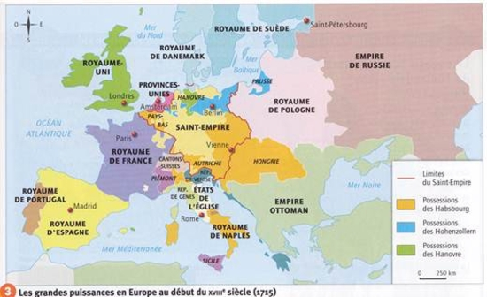
I. Contexte historique

Slide 4
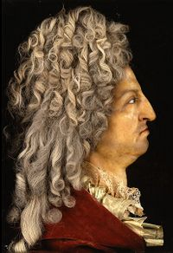
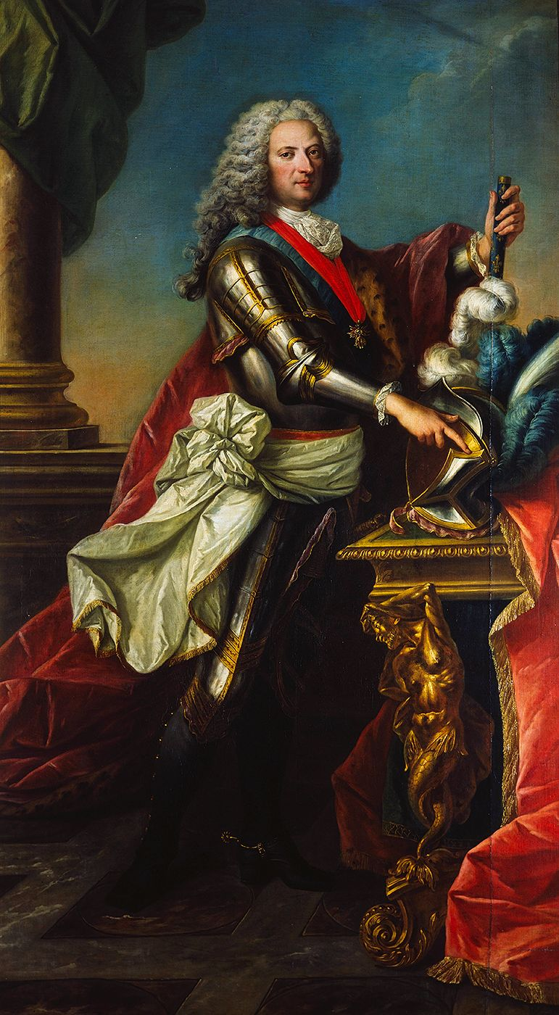
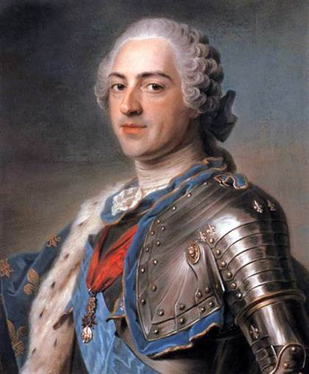
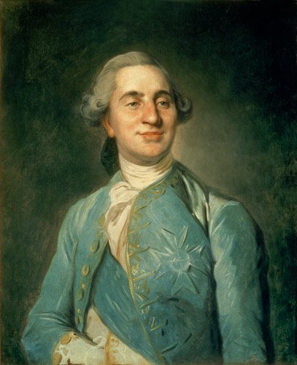
I.1 Périodes politiques
  Jusqu’à 1715 : règne du Louis XIV
  1715-1723 : La Régence
  1723-1774 : règne personnel de Louis XV
  1774-1792 : règne de Louis XVI
  1792-1799 : République française

Slide 5
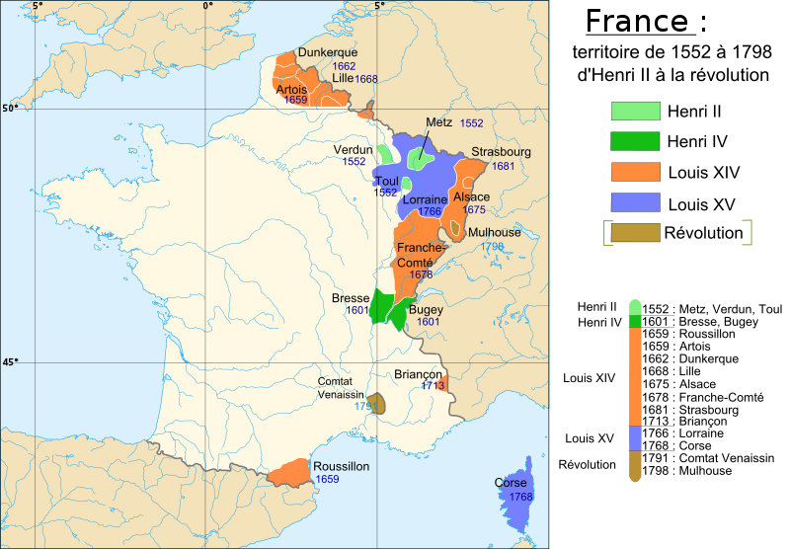
I.2 situation intérieure

Slide 6
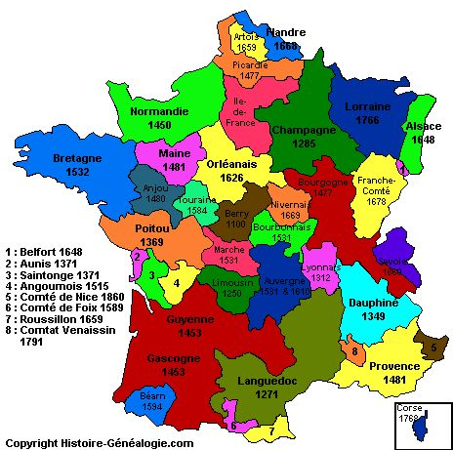

Slide 7
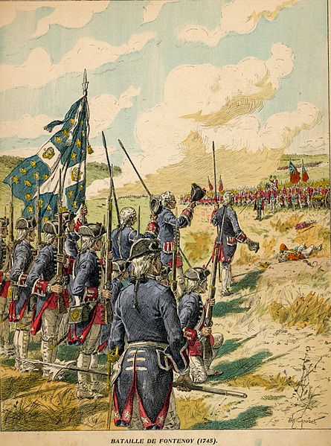
I.3 situation extérieure: conflits et traités
Guerre de succession d’Espagne (1701-1713)
Guerre de succession de Pologne (1733-1738)
Guerres de succession d’Autriche (1740-1748)
Guerre de Sept ans (1756-1763)
  https://www.youtube.com/watch?v=N01db5Y-3B8
Guerre d’indépendance des Etats-Unis (1776-1783)
Guerres révolutionnaires (1792-1802)

Slide 8
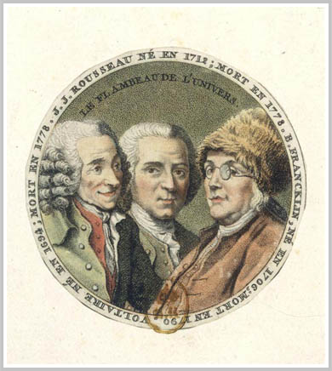
II. Caractéristiques générales de l’Europe des lumières

Slide 9
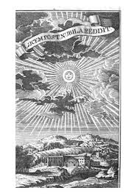
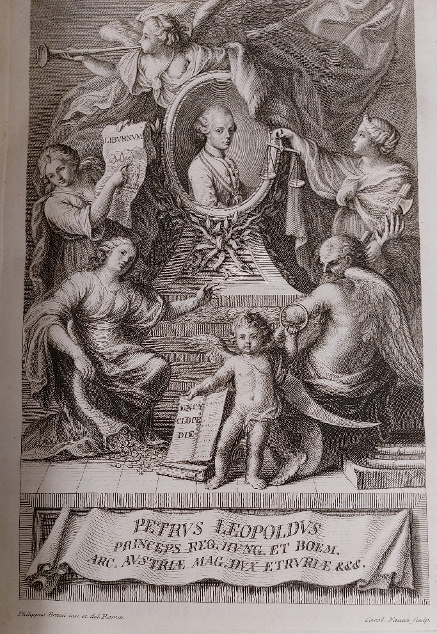
II.1 une europe éclairée

Slide 10
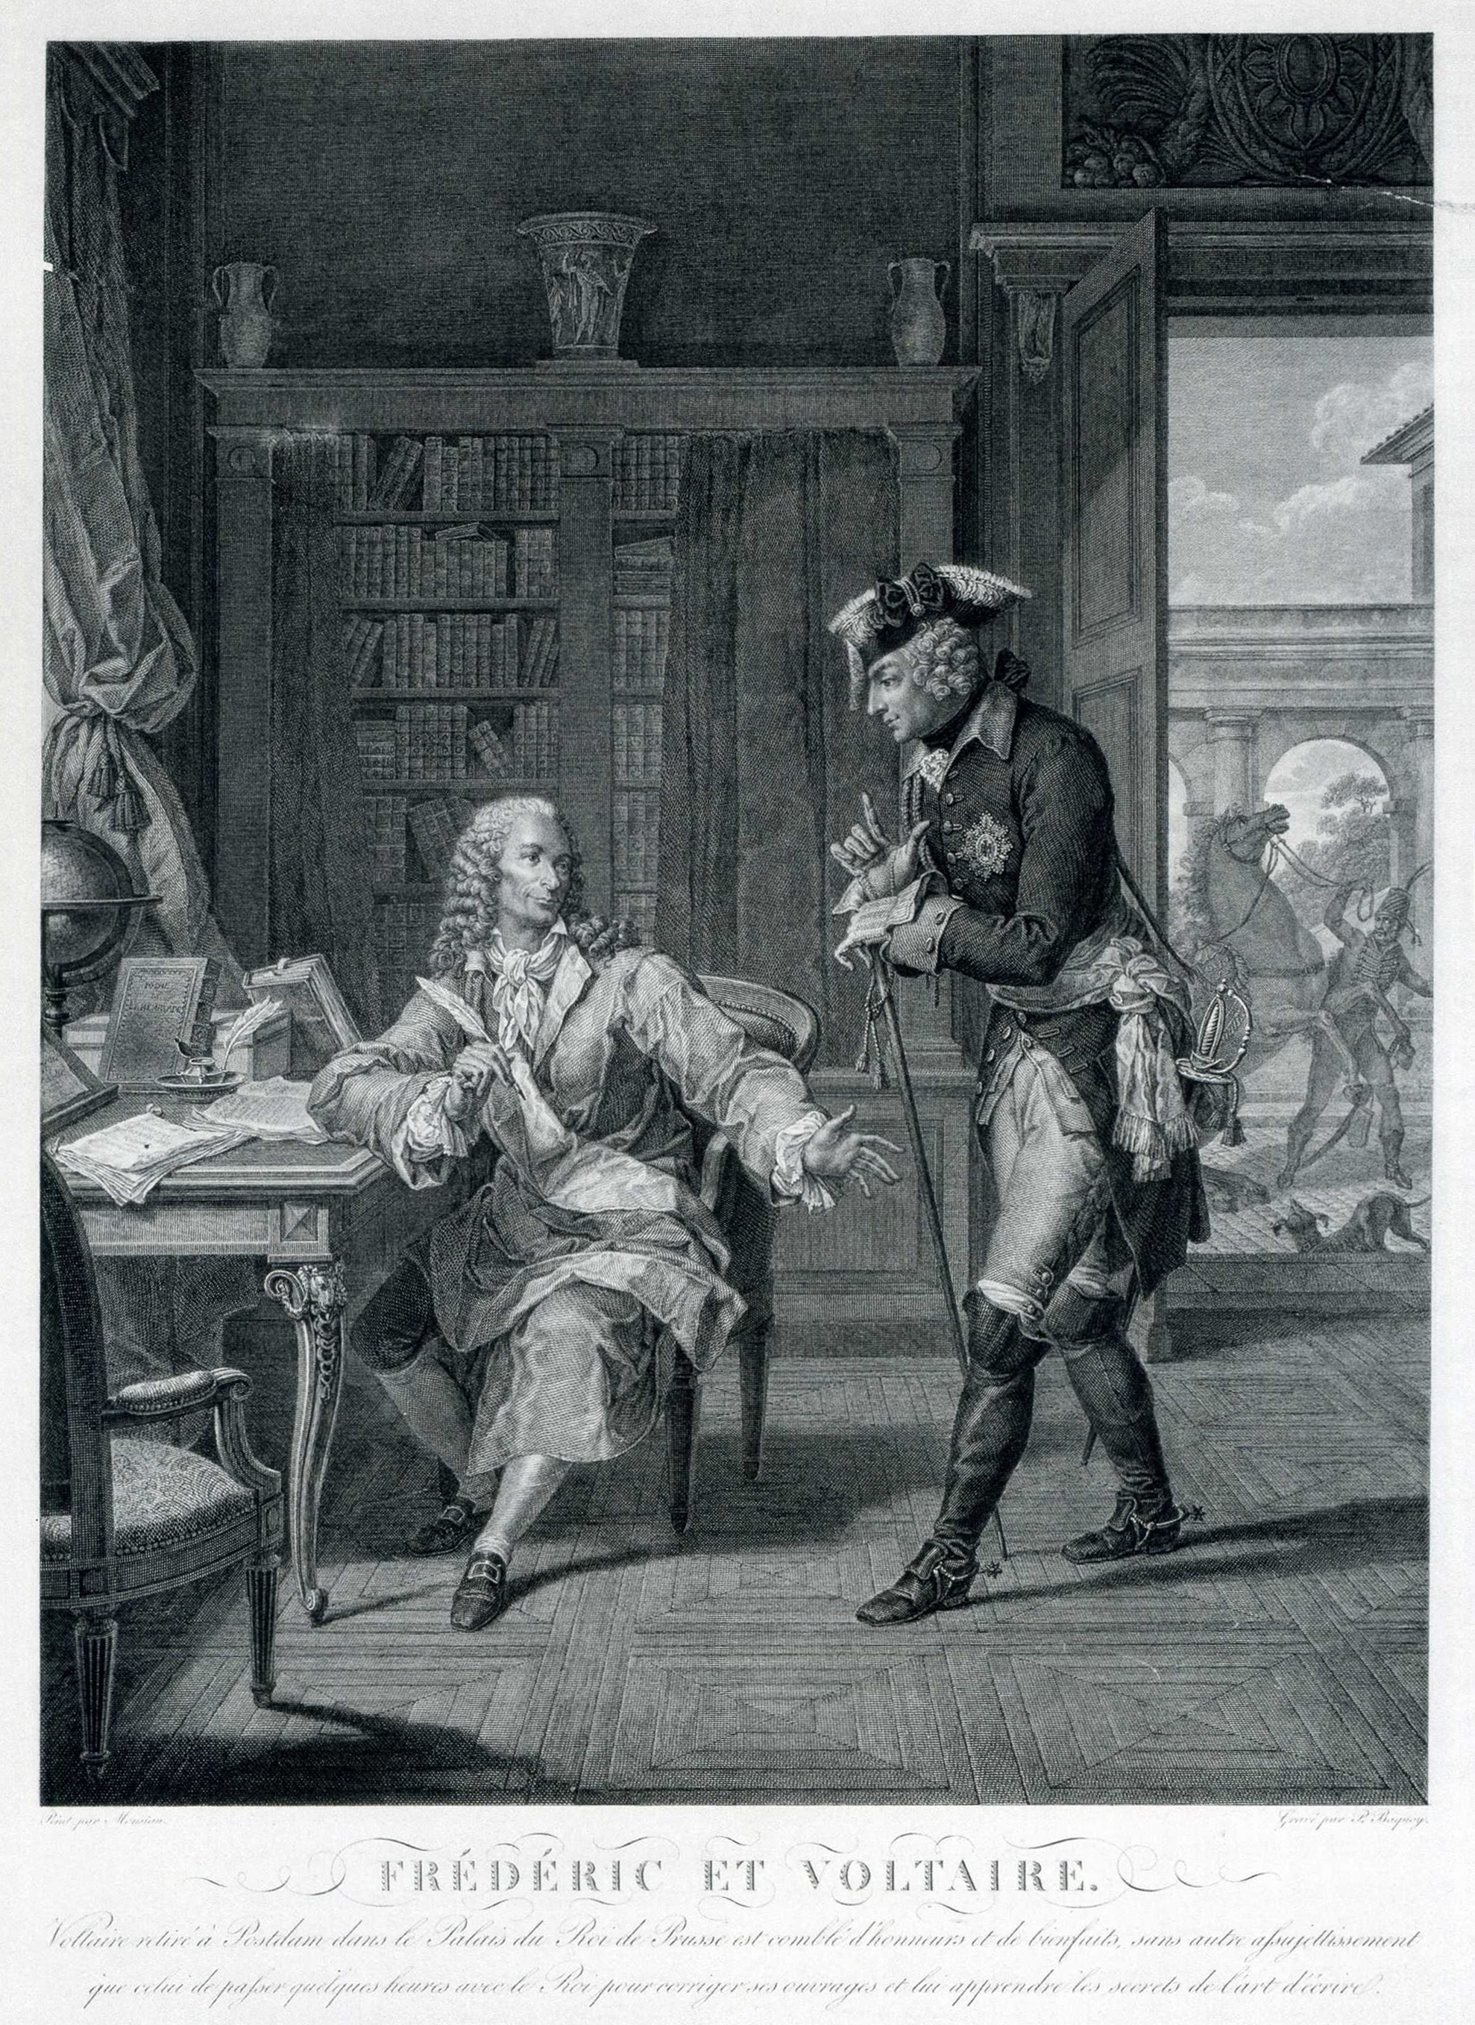
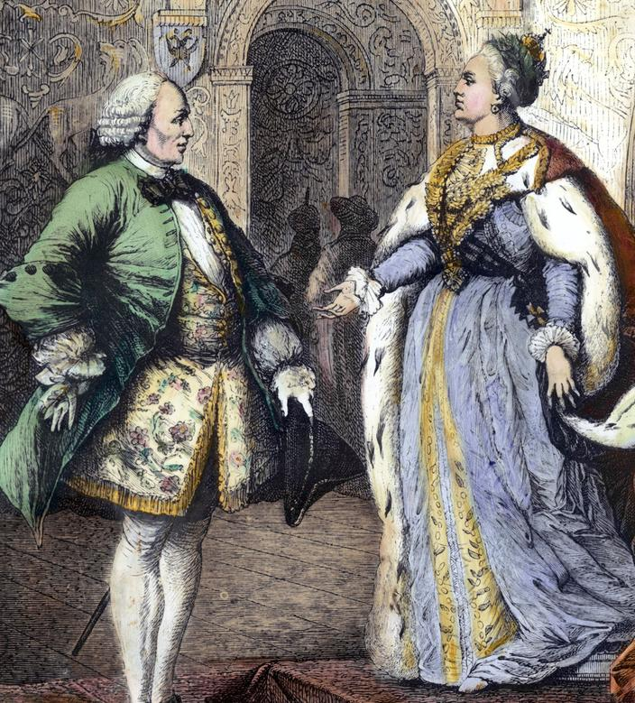
II.2 Une Europe cosmopolite

Slide 11

II.3 Une Europe des académies

Slide 12
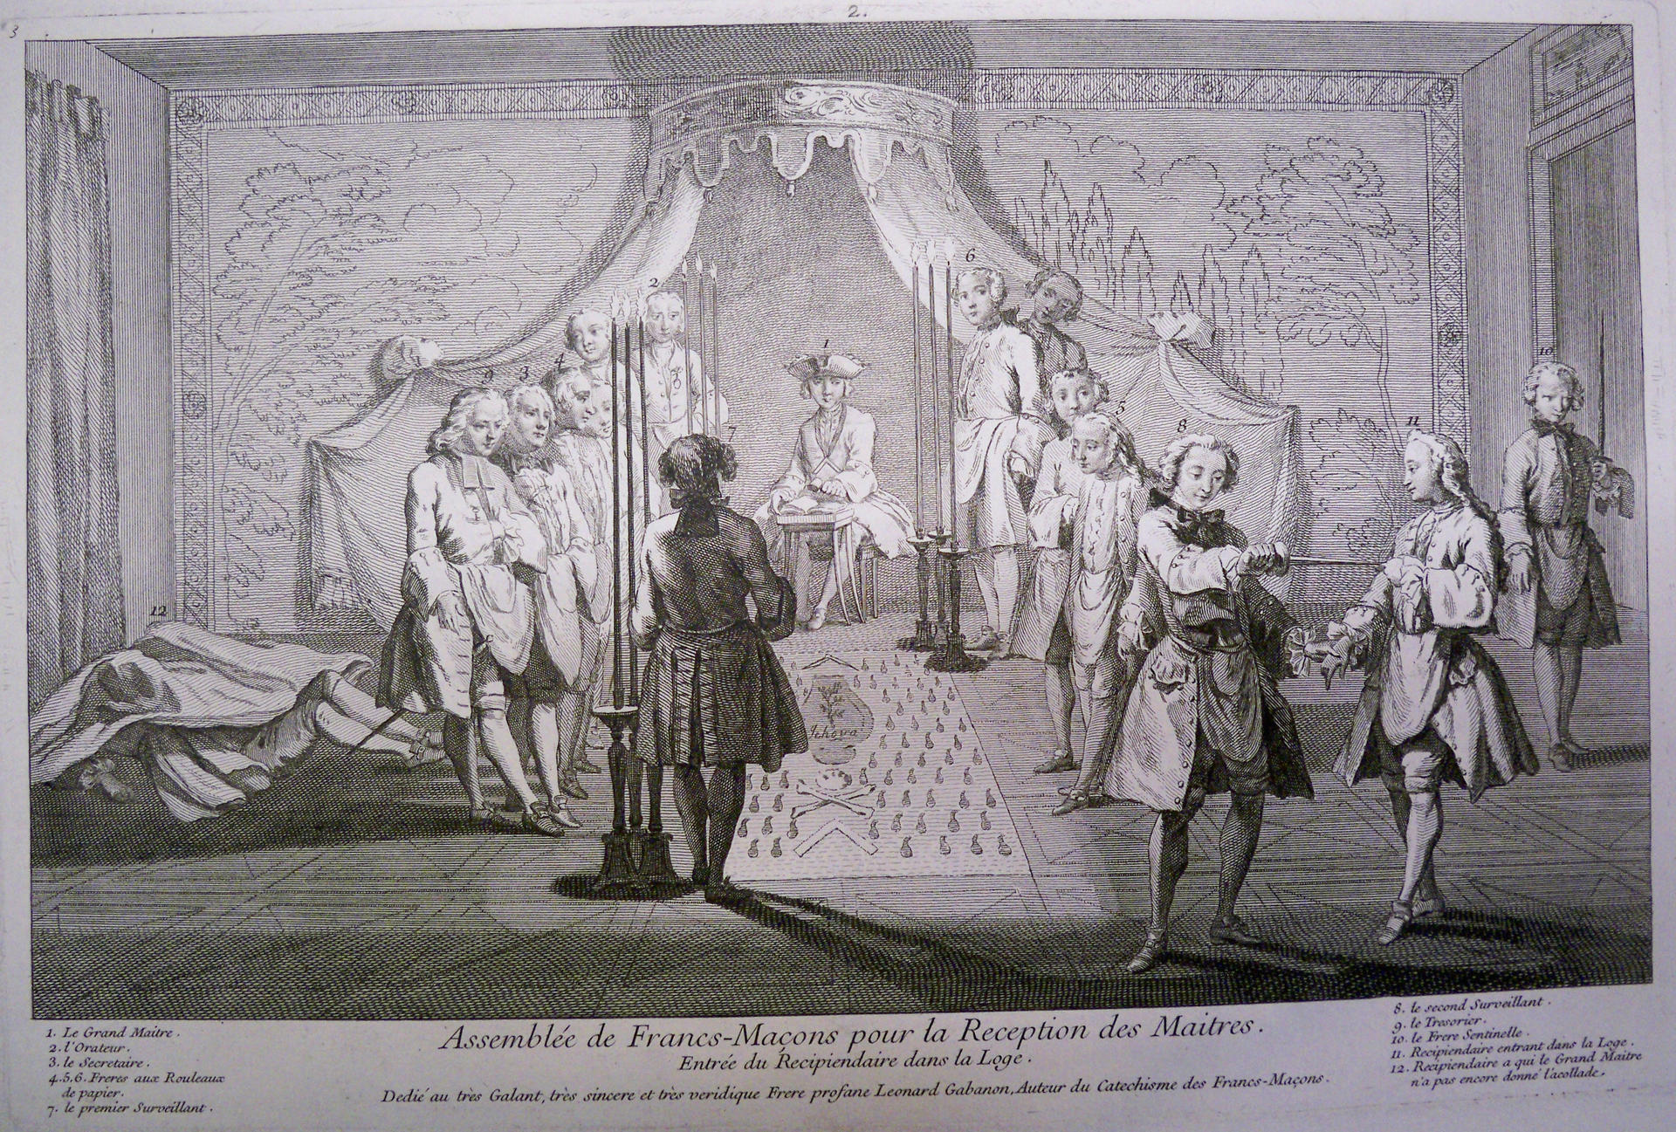
iI.4 Une Europe des franc-maçons

Slide 13
II.5 Une europe de communication
Marché du livre
Journaux – Gazette, Mercure de France, Journal des Savants, Journal encyclopédique
Correspondance – exemple de Voltaire http://republicofletters.stanford.edu/casestudies/voltaire.html

Slide 14

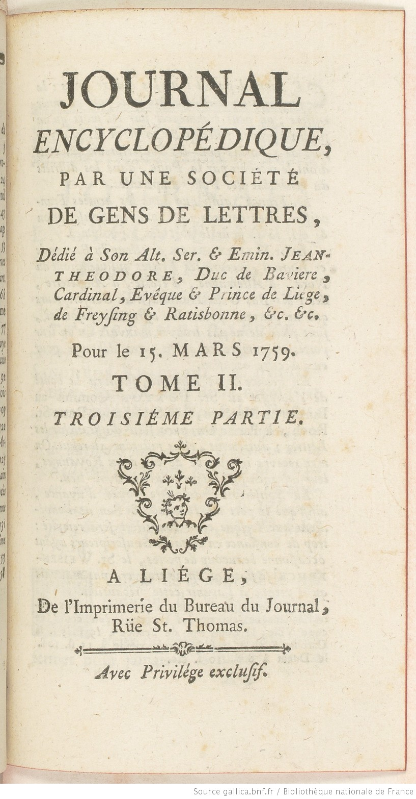


Slide 15
III. Points problématiques de l’Europe des Lumières
Les Lumières et le pouvoir
La République des Lettres x les Lumières
Une Europe française?
Une époque de la raison?

Slide 16
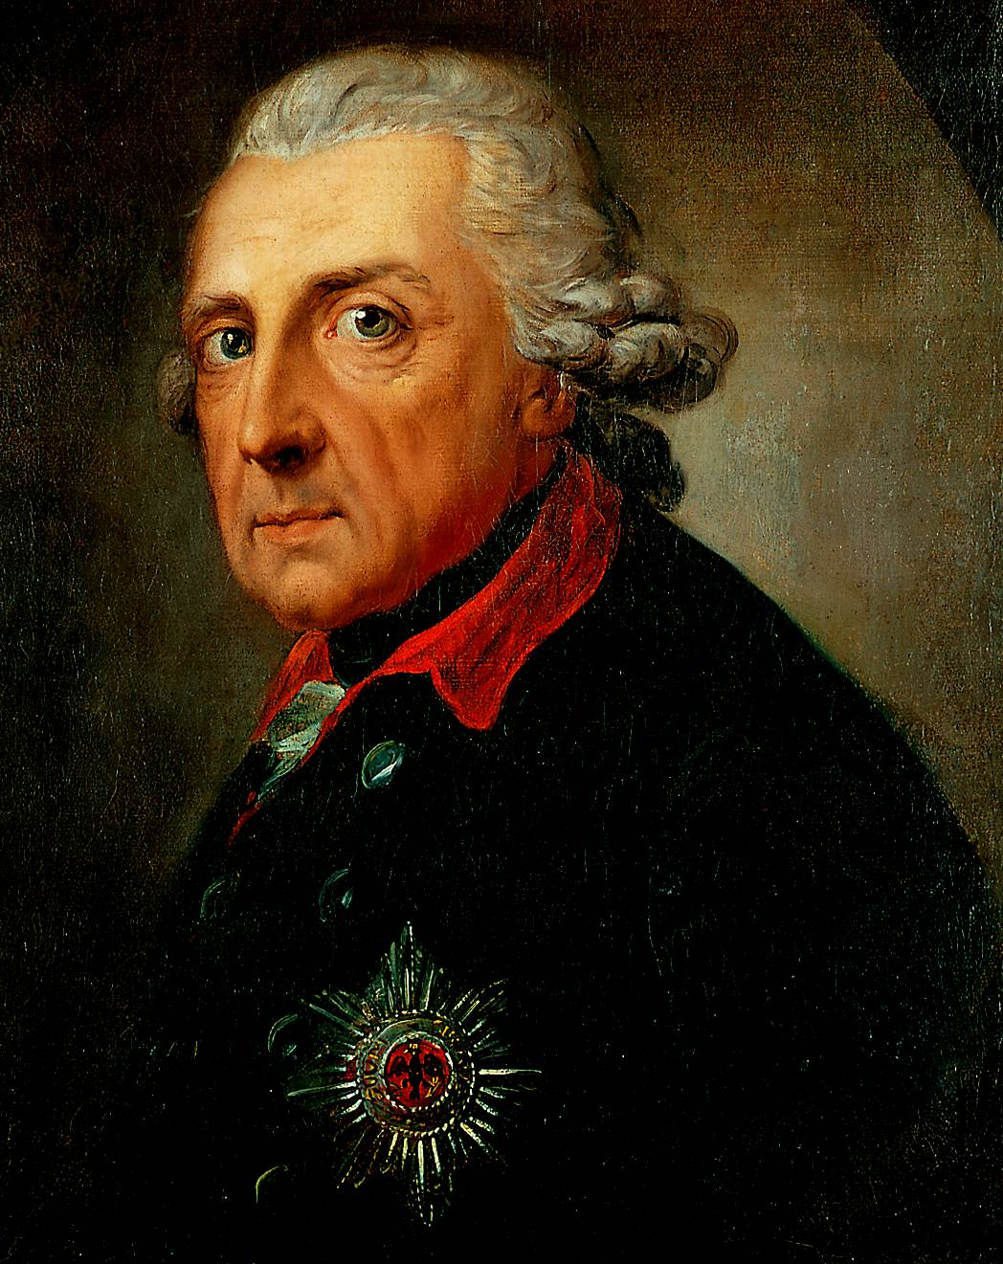
Les Lumières et le pouvoir: cas de Frédéric II
Frédéric II selon Jules Michelet :
« Français signifiait pour lui libre penseur. Être un roi tout français, cela lui paraisait être roi des esprits et de l’opinion, grande puissance qu’il cultiva tojours et n’aida pas peu au beau succès de ses affaires. »
L’avis de Frédéric II sur l’allemand, exprimé dans son livre De la littérature allemande ; des défauts qu'on peut lui reprocher ; quelles en sont les causes ; et par quels moyens on peut les corriger :
« Je trouve une langue à demi-barbare, qui se divise en autant de dialectes différents que l'Allemagne contient de provinces. Chaque cercle se persuade que son patois est le meilleur. Il n'existe point encore de recueil muni de la sanction nationale, où l'on trouve un choix de mots et de phrases qui constitue la pureté du langage… Il est donc physiquement impossible qu'un auteur doué du plus beau génie puisse supérieurement bien manier cette langue brute… »
Hunde, wollt ihr ewig leben? « Chiens, voulez-vous vivre éternellement? » (Frédéric II à la bataille de Kolin)

